Slide 1
VolunJá: backlog e ponto de controle
09/11/2026, Sprint 8. Publicação e gestão de vagas.
Cenário | Backlog | Sprint | Situação atual
CN01 | Cadastros e login RF01–RF05 | 6 | Login e ONG integrados. Cadastro do voluntário parcial.
CN02–03 | Perfis RF06–RF07 | 7 | ONG integrada. Perfil do voluntário pendente.
CN04 | Gestão de vagas RF08–RF11 | 8 | Publicação pronta na branch. Edição e painel pendentes.
CN05 | Busca e detalhes RF12–RF15 | 9 | Catálogo pronto na branch. Filtros e detalhes pendentes.
CN06/CN10 | Candidatura e agenda RF16–18, RF26–27 | 9 | Implementação pendente.
CN07–08 | Triagem e comprovação RF19–RF23 | 10 | Planejado no backlog.
CN09 | Administração RF24–RF25 | 9–11 | Painel básico pronto na branch. Homologação e moderação pendentes.
27 RF e 7 RNF. “Na branch”: pontodeentrega. Priorização original: MoSCoW.
Notes:
Fontes: Documento de Visão, Tabelas 3, 5 e 6: https://github.com/FGA0138-MDS-Ajax/2026.2-T03-Gosling/blob/developer/docs/vis%C3%A3o.md
27 requisitos funcionais, 7 não funcionais e 10 cenários. Os 27 RF são 19 Must, 4 Should e 4 Could.
Classificação funcional inferida a partir do código e dos PRs em 09/11/2026. Não representa uma porcentagem medida de conclusão.
RF02 e RF07: PRs #65, #67 e #69 integrados à developer.
RF01: API no PR #66, mas a tela e a integração com app/main.py ainda precisam de conclusão.
RF08 e RF12: commit 5703bab na pontodeentrega.
O painel administrativo é básico e não conclui RF24/RF25.
https://github.com/FGA0138-MDS-Ajax/2026.2-T03-Gosling/tree/pontodeentrega
https://github.com/FGA0138-MDS-Ajax/2026.2-T03-Gosling/issues

Slide 2
Estágio atual e integração
O produto tem entregas em developer e um incremento pronto na branch de demonstração.
Integrado à developer
Disponível na pontodeentrega
Login e acesso por perfil
Publicação e catálogo de vagas
RF04, autenticação e sessão.
RF08 e RF12, datas e MySQL.
Cadastro e perfil da ONG
Painel administrativo básico
RF02 e RF07, PRs #65, #67 e #69.
Consulta, criação e exclusão de contas.
Cadastro do voluntário parcial
PR #68 aguardando integração
API mergeada; tela e integração
com a aplicação ainda pendentes.
Branch pontodeentrega.
Commit 5703bab.
A developer ainda não contém vagas e admin. Sua última execução falhou no lint (run #60).
Notes:
Fontes, recorte em 09/11/2026:
Autenticação: https://github.com/FGA0138-MDS-Ajax/2026.2-T03-Gosling/pull/57
Cadastro e API da ONG: https://github.com/FGA0138-MDS-Ajax/2026.2-T03-Gosling/pull/65
Tela de cadastro da ONG: https://github.com/FGA0138-MDS-Ajax/2026.2-T03-Gosling/pull/67
Perfil institucional: https://github.com/FGA0138-MDS-Ajax/2026.2-T03-Gosling/pull/69
Cadastro do voluntário: https://github.com/FGA0138-MDS-Ajax/2026.2-T03-Gosling/pull/66
VolunteerSignupPage na developer informa indisponibilidade e app/main.py ainda não inclui o router de cadastro de voluntários.
Vagas e admin: https://github.com/FGA0138-MDS-Ajax/2026.2-T03-Gosling/pull/68
https://github.com/FGA0138-MDS-Ajax/2026.2-T03-Gosling/tree/pontodeentrega
Falha do lint na developer (F811, F821 e F401, total de 8 erros): https://github.com/FGA0138-MDS-Ajax/2026.2-T03-Gosling/actions/runs/42674755187/job/129353022853
O CI aprovado do commit 5703bab não comprova aprovação da developer.

Slide 3
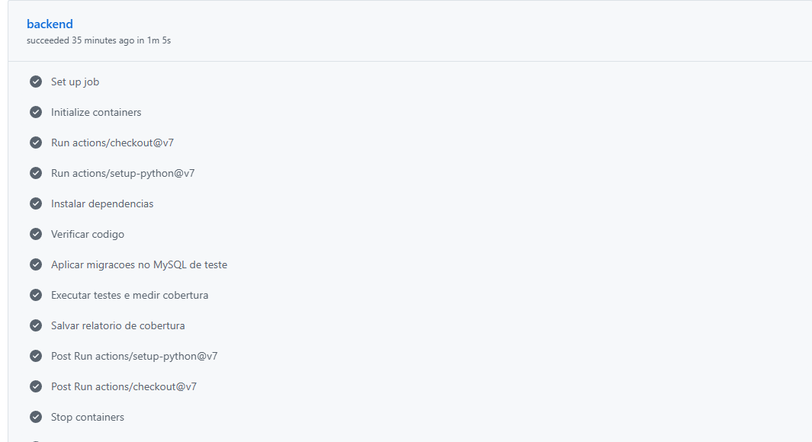
Backend validado em MySQL
GitHub Actions #61, commit 5703bab, mesma versão da pontodeentrega.
185
testes aprovados
93,30%
cobertura do backend
Meta do projeto: 80%.
Lint, migrações e testes aprovados com Python 3.12 e MySQL 8.4.
Notes:
Fonte: https://github.com/FGA0138-MDS-Ajax/2026.2-T03-Gosling/actions/runs/42680047333/job/129371813175
Execução #61 concluída com sucesso em 09/11/2026, branch test/fluxos-isolamento, commit 5703babc01df0ce947e377a7ae1136190d3c50d1. A pontodeentrega aponta para o mesmo commit.
Logs do GitHub: 185 passed in 20.21s. Total coverage: 93.30%. Meta configurada: 80%.
A captura mostra as etapas aprovadas; as contagens vêm dos logs obtidos pela API do GitHub.
Os testes abrangem autenticação, perfis, isolamento entre contas, publicação de vagas e administração.

Slide 4
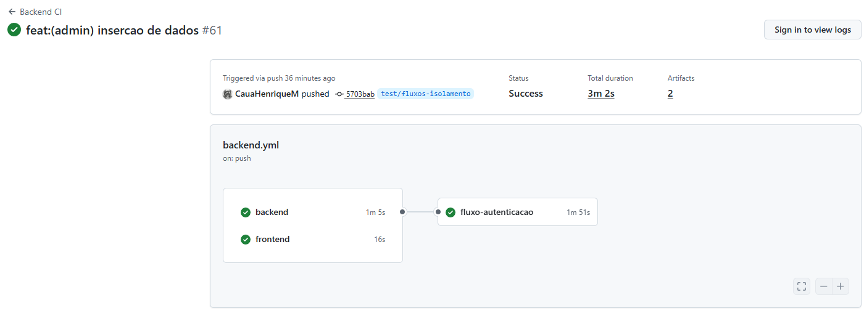
Frontend e fluxo de autenticação
Login, restauração da sessão, acessibilidade e limite de tentativas.
72
testes do frontend
Vitest, lint e build
4
testes no navegador
Playwright, Docker e Nginx
Notes:
Captura do resumo: https://github.com/FGA0138-MDS-Ajax/2026.2-T03-Gosling/actions/runs/42680047333
Frontend: https://github.com/FGA0138-MDS-Ajax/2026.2-T03-Gosling/actions/runs/42680047333/job/129371812690
7 arquivos de teste aprovados, 72 testes aprovados, lint e build aprovados.
Fluxo de autenticação: https://github.com/FGA0138-MDS-Ajax/2026.2-T03-Gosling/actions/runs/42680047333/job/129372449284
4 testes Playwright aprovados em 5.2s.
Cenários: acessibilidade/responsividade em 1280, 768 e 360 px; acesso ao cadastro por teclado; credenciais inválidas e três perfis; restauração de sessão, logout e 401 global; limite de tentativas no proxy e rota de saúde.
O teste do link de cadastro verifica o destino atual, que ainda informa indisponibilidade, e não conclui RF01.

Slide 5
Próximas entregas do backlog
Prioridades propostas para concluir a Sprint 8 e preparar a Sprint 9.
Fechamento da Sprint 8
Sprint 9, 11 a 17/11
Integração e qualidade
Busca e candidatura
Concluir o PR #68 e corrigir o lint
na developer.
RF13–14: filtros e detalhes.
RF16–18: candidatura e acompanhamento.
Gestão das vagas da ONG
Calendário e conflitos
RF09: editar e encerrar vagas.
RF10: painel das próprias vagas.
RF26–27: agenda do voluntário
e bloqueio de horários sobrepostos.
Pendências de base: concluir RF01 (cadastro do voluntário) e RF06 (perfil,
interesses e disponibilidade), com validação do fluxo completo.
Notes:
Proposta para validação com o P.O., baseada no Documento de Visão, Tabelas 3, 5 e 6: https://github.com/FGA0138-MDS-Ajax/2026.2-T03-Gosling/blob/developer/docs/vis%C3%A3o.md
Sprint 8: 04 a 10/11/2026. Sprint 9: 11 a 17/11/2026.
RF09: issues #32–#35. RF10: #36–#39. RF14: #40–#43. RF16: #44–#47. RF26: #48–#51. RF27: #52–#55. RF01: #8–#11. RF06: #20–#23.
RF13, RF17 e RF18 constam no Documento de Visão e ainda precisam de detalhamento/integração no backlog de execução.
PR: https://github.com/FGA0138-MDS-Ajax/2026.2-T03-Gosling/pull/68
Lint: https://github.com/FGA0138-MDS-Ajax/2026.2-T03-Gosling/actions/runs/42674755187

